Slide 1
الوحدة الثالثة : البرمجة في سكراتش
خامس
-
سادس
ابتدائي
معلمة المادة : ريوف الدوسري

Slide 2
ما الكائن الرسومي ؟
حركات الكائن
الدرس الثاني: الكائنات في سكراتش
حذف الكائن
تكرار الكائن
إضافة كائن جديد
إضافة مؤثر صوتي للكائن

Slide 3
ما الكائن الرسومي ؟

Slide 8
إضافة كائن جديد

Slide 9
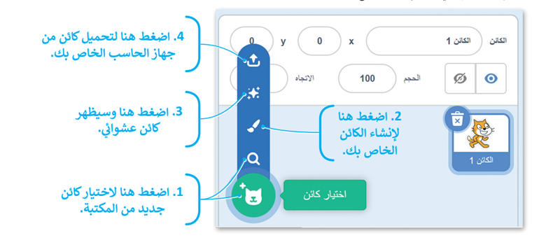
إضافة كائن جديد

Slide 10
إضافة كائن جديد

Slide 11
مظاهر الكائن

Slide 12
مظاهر الكائن

Slide 13
مظاهر الكائن

Slide 16
حركات الكائن

Slide 17
حركات الكائن

Slide 20
إضافة مؤثر صوتي للكائن

Slide 21
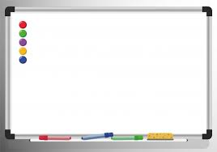
طالبتي
لنحلّ مع بعضنا هذا التدريب

Slide 24
طالبتي
لا تنسي الواجب ومراجعة الدرس على منصة مدرستي

Slide 25
غاليتي .. تذكري دائماً قول الله تعالى (وقل رب زدني علماً) فيجب علينا تعلم كيفية التعامل مع الحاسب الآلي لنسعى جميعاً في تطور مملكتنا فالمملكة تركز على اتخاذ أسلوب جديد ومحسن لتسريع مراحل التطور المتعلقة بالتحول الرقمي وذلك من خلال تبني وتنفيذ أحدث أنظمة الاتصالات السلكية واللاسلكية وتكنولوجيا المعلومات والاتصالات وهذا يعتمد اعتماد تام على أجهزة الحاسب الآلي

Slide 26
سبحانك اللهم وبحمدك اشهد أنه لاإله إلا أنت استغفرك وأتوب إليك

